Slide 1
المقرر مبادئ علم التربة استاذ المادة المدرس الدكتور رشاد عادل عمران قسم علوم التربة والموارد المائية كلية الزراعة جامعة البصرة العراق rashadomran74@yahoo.com

Slide 2
المحاضرة الاولى :
علم التربة :
يمكن تعريف علم التربة بانة مجموعه المعلومات والاسس المنظمة والمتعلقة بالمادة المسماة تربة . وهو علم يتعلق بجميع العلوم الطبيعية وعلى الاخص الفيزياء والكيمياء والبايولوجي .
لذلك فان هناك ما لا يقل عن خمسة فروع لعلم التربة وهي فيزياء التربة , كيمياء التربة , احياء التربة المجهرية , نشوء ومسح التربة ,وخصوبة التربة . اضافة الى العديد من التقسيمات المتعلقة بواحد او اكثر من الفروع المذكورة اعلاه .

Slide 3
ومن التطبيقات الاساسية لعلوم التربة هو اهميتها في الزراعة وبذلك تكون فرع ادارة التربة . كذلك فان لعلوم التربة اهمية في الهندسة لذلك فان كليات الهندسة تقوم بتدريس ميكانيك التربة لأهمية التربة في تنفيذ معظم المشاريع الهندسية .
نظرتنا الى التربة :
التربة هي تلك المادة التي تغطي سطح الارض وتقوم بتجهيز الغذاء والكساء للإنسان ولباقي الكائنات الحية بالإضافة الى قيامها بتنقية المياه من الكثير من المواد العالقة والملوثات لجعلها ملائمة للاستهلاك مجددا . كذلك فان النباتات تعيش على التربة لتقوم بتجميل البيئة وتلطيف الجو وتنقية الهواء .

Slide 4
التربة هي احد الموارد الطبيعية الرئيسية وان اهم سبب لتطور معظم الحضارات القديمة وديمومتها هو امتلاكها لموارد تربة جيدة . ويعزي المؤرخون تدهور الكثير من الحضارات القديمة كحضارة وادي الرافدين ووادي النيل وحضارة الانكا في امريكا الجنوبية الى تدهور موارد التربة وسوء ادارتها وعدم الاهتمام بصيانتها .
ولعل احد الاسباب المهمة في التقدم السريع الذي حصل في شمال اميركا هو وجود موارد تربة وفيرة وجيده بالاضافة الى موارد المياه والمناخ الملائم للتطور الكبير في الانتاج الزراعي .

Slide 5
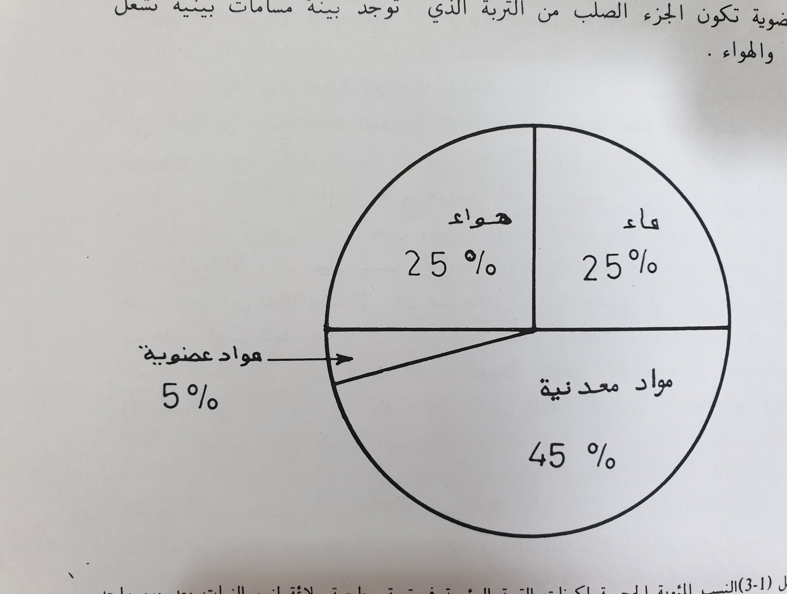

Slide 6
ومن الضروري ان نؤكد بان هذه المكونات ونسبها تختلف من تربة لأخرى وان نسب الماء والهواء تتغير في نفس التربة من وقت لأخر حسب الظروف الجوية والعمليات الزراعية . كذلك فان هناك علاقة عكسية بين نسبة الماء والهواء في التربة حيث انهما يشغلان الحجم الكلي للمسامات البينية .
الترب المعدنية والترب العضوية :
من المعروف ان نسبة المادة العضوية في الطبقات السطحية لمعظم الترب المعدنية ( الترب اللاعضوية ) تتراوح بين 1 % و 6 % . وفي مناطق المستنقعات والاهوار التي تكثر فيها النباتات الطبيعية وبسبب الظروف اللاهوائية التي تقلل من تفسخ المادة العضوية تتطور ترب .

Slide 7
تتكون نسبة كبيرة منها من المادة العضوية وعندما تكون النسبة الوزنية للمادة العضوية في الثلاثين سنتمترا العليا في التربة بين 20 % و 30 % فان خواص التربة تعتمد بدرجة كبيرة على الجزء العضوي وليس على الجزء المعدني وتسمى التربة عندئذ تربة عضوية او تربة هشيمة ( muck soil ) وقد تصل النسبة الوزنية للمواد العضوية في الجزء السطحي لبعض هذه الترب بين 80 % و 95 % .
ان مساحات الترب العضوية في العالم صغيرة مقارنة بمساحات الترب المعدنية الا ان بعض هذه الترب تستعمل لزراعه بعض الخضروات بصورة كثيفه جدا .

Slide 8
التربة كجسم طبيعي :
تعرف التربة من قبل علماء التربة ( Soil Pedoloists ) بانها جسم طبيعي ديناميكي متطور على سطح الارض وله ثلاث ابعاد ( مساحة وعمق ) تكونت صفاته نتيجة للتأثير المتداخل للطقس والمادة الحية ( النبات والحيوان ) على المادة الام ( Parent material ) وتحت تأثير الانحدار ( ميلان سطح الارض ) لفترات من الزمن .
ينتج عن تجوية الصخور ( rocks weathering ) مخلفات غير راسخة تعمل كمادة ام لتطور ما يسمى بمقد التربة ( Soil profile ) الذي يعكس التأثير المتداخل للطقس والاحياء والميلان والزمن على المادة الام .

